Slide 1
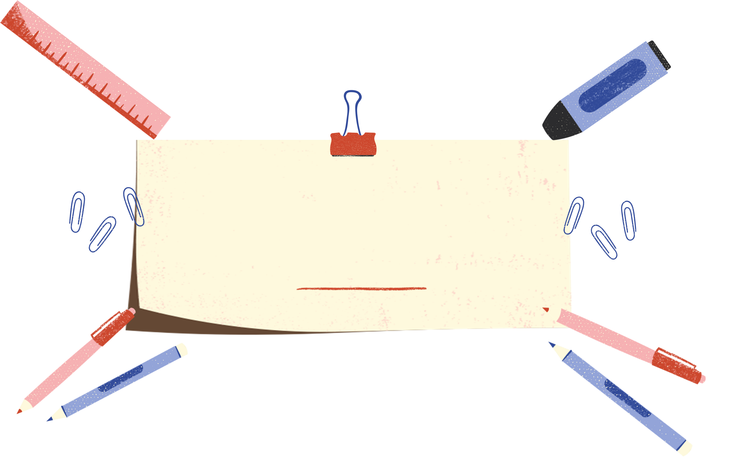
NHIỆT LIỆT CHÀO MỪNG CÁC THẦY CÔ ĐẾN DỰ HỘI THI GIÁO VIÊN GIỎI CẤP TRƯỜNG!
Giáo viên: Ninh Ngọc Minh
Tổ: Khoa học tự nhiên

Slide 2
KHỞI ĐỘNG
Bài toán:
Mai cần mua đĩa giấy, cốc giấy để chuẩn bị cho một bữa tiệc sinh nhật. Đĩa và cốc được đóng thành từng gói với số lượng mỗi loại khác nhau: gói 4 cái đĩa và gói 6 cái cốc. Cửa hàng chỉ bán từng gói mà không bán lẻ. Mai muốn mua số đĩa và số cốc bằng nhau thì phải mua ít nhất bao nhiêu gói mỗi loại?

Slide 3
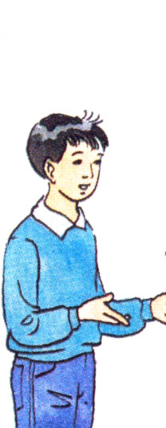
Để giúp Mai mua được
số đĩa và số cốc bằng nhau, chúng ta sẽ tìm hiểu trong bài mới hôm nay

Slide 4
Bài 12: BỘI CHUNG.
BỘI CHUNG NHỎ NHẤT
( Tiết 1)

Slide 5

1. BỘI CHUNG VÀ BỘI CHUNG NHỎ NHẤT
* Bội chung và bội chung nhỏ nhất của hai hay nhiều số
HĐ1
Tìm các tập hợp B(6), B(9).
Giải:
B(6) = {0; 6; 12; 18; 24; 30; 36; 42; 48; 54;…}
B(9) = {0; 9; 18; 27; 36; 45; 54; 63;…}

Slide 6
HĐ2
Gọi BC(6, 9) là tập hợp các số vừa là bội của 6, vừa là bội của 9. Hãy viết tập BC(6, 9).
Giải:
BC(6, 9) = {0; 18; 36; 72; 48; 54;…}
Bội chung của hai hay nhiều số là bội của tất cả các số đó
Kí hiệu: BC(a, b) là tập hợp các bội chung của a và b

Slide 7
Tìm số nhỏ nhất khác 0 trong tập BC(6, 9).
HĐ3
Giải:
Số nhỏ nhất khác 0 trong tập BC(6, 9) là 18.
Bội chung nhỏ nhất của hai hay nhiều số là số nhỏ nhất khác 0 trong tập hợp các bội chung của các số đó.
Kí hiệu: BCNN(a, b) là bội chung nhỏ nhất của a và b.

Slide 8
Ví dụ 1:
Tìm bội chung và bội chung nhỏ nhất của 4 và 6.
{0; 4; 8; 12; 16; 20; 24; 28;...}
B(4) =
{0; 4; 8; 12; 16; 20; 24; 28;…}
{0; 12; 18; 24; 30;…}
{0; 12; 18; 24; 30;…}
B(6) =
BC(4, 6) =
{0; 12; 24;…}
12
12
BCNN(4, 6) =

Slide 9

? Em hãy tìm BCNN( 75, 90)?
Có cách nào tìm bội chung nhỏ nhất của hai hay nhiều số mà không cần liệt kê các bội của mỗi số hay không?

Slide 10

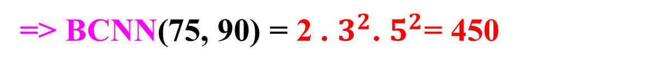
2. CÁCH TÌM BỘI CHUNG NHỎ NHẤT
Tìm bội chung nhỏ nhất bằng cách phân tích các số
ra thừa số nguyên tố.
Ví dụ: Tìm BCNN(75, 90)
Phân tích các số 75 và 90 ra thừa số nguyên tố, ta được:
= 3 . 5 . 5 = 3 . 5²
90 = 2 . 3 . 3 . 5 = 2 . 3² . 5
1
2
Thừa số nguyên tố chung là : 3, 5 ;
Thừa số nguyên tố riêng là: 2
3
Số mũ lớn nhất của 3 là 2 , số mũ lớn nhất của 5 là 2 , số mũ lớn nhất của 2 là 1
Tích các thừa số nguyên tố đã chọn, mỗi thừa số lấy với số mũ lớn nhất của nó. Tích đó chính là BCNN.

Slide 11
2. CÁCH TÌM BỘI CHUNG NHỎ NHẤT
a. Tìm bội chung nhỏ nhất bằng cách phân tích các số ra thừa số nguyên tố.
Quy tắc:
Các bước tìm BCNN của hai hay nhiều số lớn hơn 1:
1
Phân tích mỗi số ra thừa số nguyên tố.
2
Chọn ra các thừa số nguyên tố chung và riêng.
3
Lập tích các thừa số đã chọn, mỗi thừa số lấy với số mũ lớn nhất của nó. Tích đó là BCNN phải tìm.

Slide 12
?
Tìm bội chung nhỏ nhất của 9 và 15,
biết: 9 = 3² và 15 = 3 . 5
Giải:
Thừa số nguyên tố chung là 3 và riêng là 5
Khi đó BCNN(9, 15) = = 45
3² . 5

Slide 13
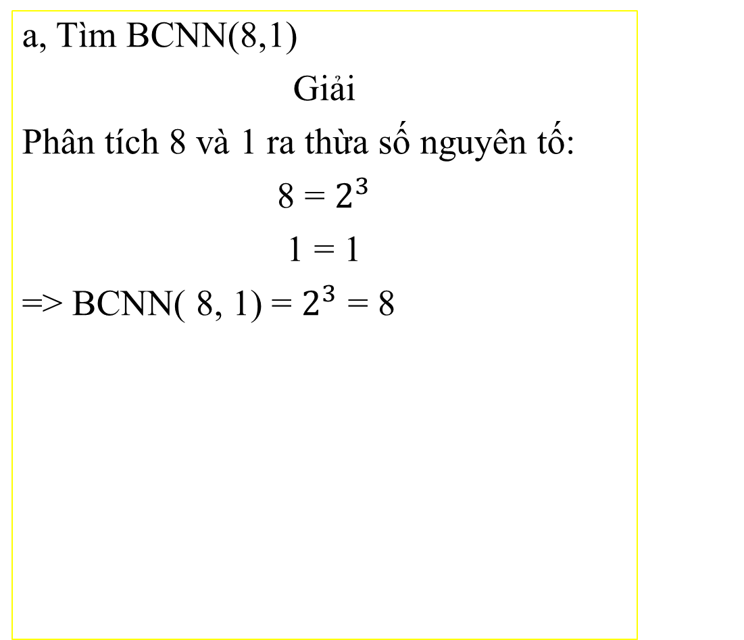
Luyện tập
a, Tìm BCNN(7, 21)
Giải
Phân tích 7 và 21 ra thừa số nguyên tố:
7 = 7
21 = 3. 7
=> BCNN( 7, 21) = 3.7 = 21
a, Tìm BCNN(8,1)
Giải
Phân tích 8 và 1 ra thừa số nguyên tố:
8 = $2^{3}$
1 = 1
=> BCNN( 8, 1) = $2^{3}$ = 8
Em có nhận xét gì về mỗi quan hệ giữa 7 và 21?
Em có nhận xét gì về mỗi quan hệ giữa 8 và 1?
Nhận xét 1:
Trong các số đã cho, nếu số lớn nhất là bội của các số còn lại thì BCNN của các số đã cho chính là số lớn nhất ấy.
Nhận xét 2:
Mỗi số tự nhiên đều là bội của 1. Do đó với mọi số tự nhiên a và b (khác 0), ta có:
BCNN(a, 1) = a
BCNN(a, b, 1) = BCNN(a, b)
Nếu a b thì BCNN(a, b) = a

Slide 14
Luyện tập 2:
Tìm bội chung nhỏ nhất của:
a) 6 và 1 b) 8; 9; 72
Bài làm:
a) BCNN(6, 1) = 6
b) Vì 72 8 và 72 9 nên BCNN(8, 9, 72) = 72

Slide 15
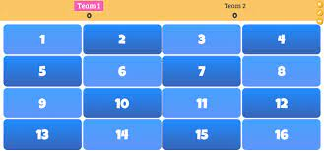
Trò chơi: Ô số may mắn

